Slide 1











Chủ đề 3: Mái trường mến yêu
Bài 5:
Bài 5
Bài 5
Bác trống trường
Bác trống trường
Bác trống trương
Notes:
更多模板请关注：https://haosc.taobao.com

Slide 2


1
Khởi động

Slide 3
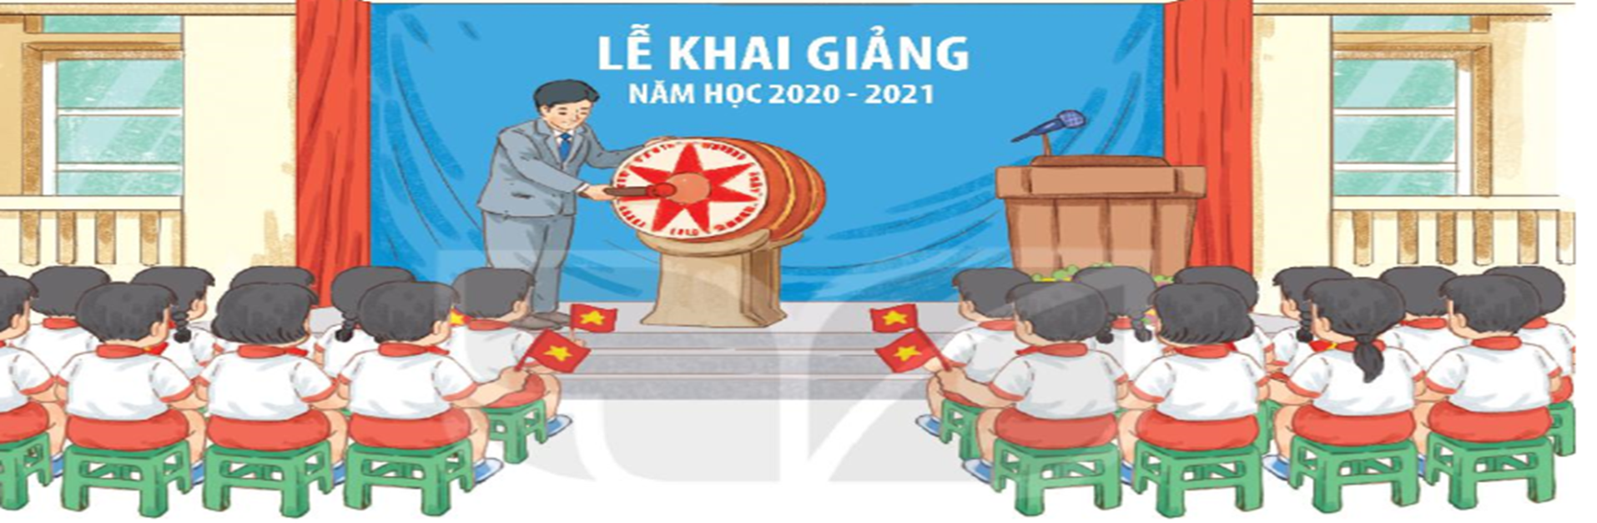
a. Em thấy những gì trong tranh?
b. Trong tranh đồ vật nào quen thuộc với em nhất nó được dùng để làm gì?

Slide 4
2
Đọc

Slide 5
Bác trống trường
Tôi là trống trường. Thân hình tôi đẫy đà, nước da nâu bóng. Học trò thường gọi tôi là bác trống. Có lẽ vì các cháu thấy tôi ở trường lâu lắm rồi. Chính tôi cũng không biết mình đến đây từ bao giờ.
Hằng ngày, tôi giúp học trò ra vào lớp đúng giờ. Ngày khai trường, tiếng của tôi dõng dạc “tùng… tùng… tùng…”, báo hiệu một năm học mới.
Bây giờ có thêm anh chuông điện, thỉnh thoảng cũng “reng… reng…reng…” báo giờ học. Nhưng tôi vẫn là người bạn thân thiết của các cô cậu học trò.
(Huy Bình)

Slide 6
eng
reng… reng

Slide 7
Bác trống trường
Tôi là trống trường. Thân hình tôi đẫy đà, nước da nâu bóng. Học trò thường gọi tôi là bác trống. Có lẽ vì các cháu thấy tôi ở trường lâu lắm rồi. Chính tôi cũng không biết mình đến đây từ bao giờ.
Hằng ngày, tôi giúp học trò ra vào lớp đúng giờ. Ngày khai trường, tiếng của tôi dõng dạc “tùng… tùng… tùng…”, báo hiệu một năm học mới.
Bây giờ có thêm anh chuông điện, thỉnh thoảng cũng “reng… reng…reng…” báo giờ học. Nhưng tôi vẫn là người bạn thân thiết của các cô cậu học trò.
(Huy Bình)
1
2
3
4
5
6
7
8
9

Slide 8
Bác trống trường
Tôi là trống trường. Thân hình tôi đẫy đà, nước da nâu bóng. Học trò thường gọi tôi là bác trống. Có lẽ vì các cháu thấy tôi ở trường lâu lắm rồi. Chính tôi cũng không biết mình đến đây từ bao giờ.
Hằng ngày, tôi giúp học trò ra vào lớp đúng giờ. Ngày khai trường, tiếng của tôi dõng dạc “tùng… tùng… tùng…”, báo hiệu một năm học mới.
Bây giờ có thêm anh chuông điện, thỉnh thoảng cũng “reng… reng…reng…” báo giờ học. Nhưng tôi vẫn là người bạn thân thiết của các cô cậu học trò.
(Huy Bình)

Slide 9
Tiếng
Dõng dạc
Chuông điện
Thỉnh thoảng
Reng reng

Slide 10
Bác trống trường
Tôi là trống trường. Thân hình tôi đẫy đà, nước da nâu bóng. Học trò thường gọi tôi là bác trống. Có lẽ vì các cháu thấy tôi ở trường lâu lắm rồi. Chính tôi cũng không biết mình đến đây từ bao giờ.
Hằng ngày, tôi giúp học trò ra vào lớp đúng giờ. Ngày khai trường, tiếng của tôi dõng dạc “tùng… tùng… tùng…”, báo hiệu một năm học mới.
Bây giờ có thêm anh chuông điện, thỉnh thoảng cũng “reng… reng…reng…” báo giờ học. Nhưng tôi vẫn là người bạn thân thiết của các cô cậu học trò.
(Huy Bình)
1
2
3
4
5
6
7
8
9

Slide 11
Ngày khai trường, tiếng của tôi dõng dạc “tùng… tùng… tùng…”, báo hiệu một năm học mới.
Bây giờ có thêm anh chuông điện, thỉnh thoảng cũng “reng… reng…reng…” báo giờ học. Nhưng tôi vẫn là người bạn thân thiết của các cô cậu học trò.

Slide 12
Bác trống trường
Tôi là trống trường. Thân hình tôi đẫy đà, nước da nâu bóng. Học trò thường gọi tôi là bác trống. Có lẽ vì các cháu thấy tôi ở trường lâu lắm rồi. Chính tôi cũng không biết mình đến đây từ bao giờ.
Hằng ngày, tôi giúp học trò ra vào lớp đúng giờ. Ngày khai trường, tiếng của tôi dõng dạc “tùng… tùng… tùng…”, báo hiệu một năm học mới.
Bây giờ có thêm anh chuông điện, thỉnh thoảng cũng “reng… reng…reng…” báo giờ học. Nhưng tôi vẫn là người bạn thân thiết của các cô cậu học trò.
(Huy Bình)
1
2
3

Slide 13
Đẫy đà : To tròn, mập mạp
Nâu bóng: Màu nâu và có độ nhẵn bóng
Báo hiệu : Cho biết một điều gì đó sắp đến

Slide 14
Bác trống trường
Tôi là trống trường. Thân hình tôi đẫy đà, nước da nâu bóng. Học trò thường gọi tôi là bác trống. Có lẽ vì các cháu thấy tôi ở trường lâu lắm rồi. Chính tôi cũng không biết mình đến đây từ bao giờ.
Hằng ngày, tôi giúp học trò ra vào lớp đúng giờ. Ngày khai trường, tiếng của tôi dõng dạc “tùng… tùng… tùng…”, báo hiệu một năm học mới.
Bây giờ có thêm anh chuông điện, thỉnh thoảng cũng “reng… reng…reng…” báo giờ học. Nhưng tôi vẫn là người bạn thân thiết của các cô cậu học trò.
(Huy Bình)

Slide 15
3
Trả lời
câu hỏi

Slide 16
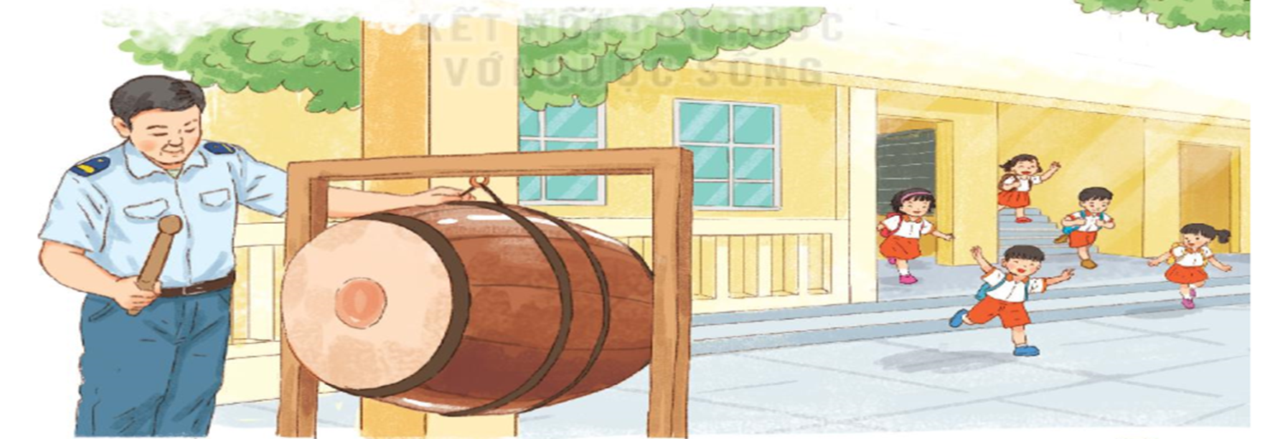
a. Trống trường có vẻ ngoài thế nào?
b. Hằng ngày, trống trường giúp học sinh việc gì?
c. Ngày khai trường, tiếng trống báo hiệu điều gì?

Slide 17
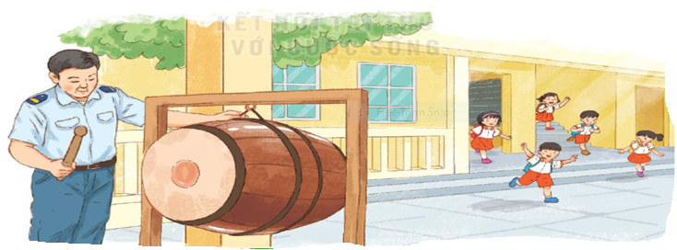
a. Trống trường có vẻ ngoài thế nào?
Trống trường có vẻ ngoài đẫy đà, màu nâu bóng.

Slide 18
b. Hằng ngày, trống trường giúp học sinh việc gì?
Hằng ngày, trống trường giúp học sinh ra vào lớp đúng giờ.

Slide 19

c. Ngày khai trường, tiếng trống báo hiệu điều gì?
Ngày khai trường, tiếng trống báo hiệu một năm học mới đã đến.

Slide 20
4
Viết vào vở

Slide 21
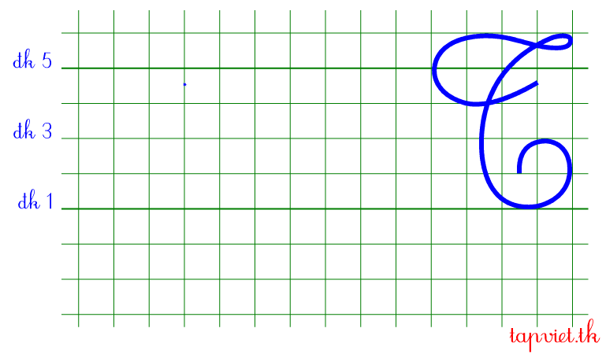
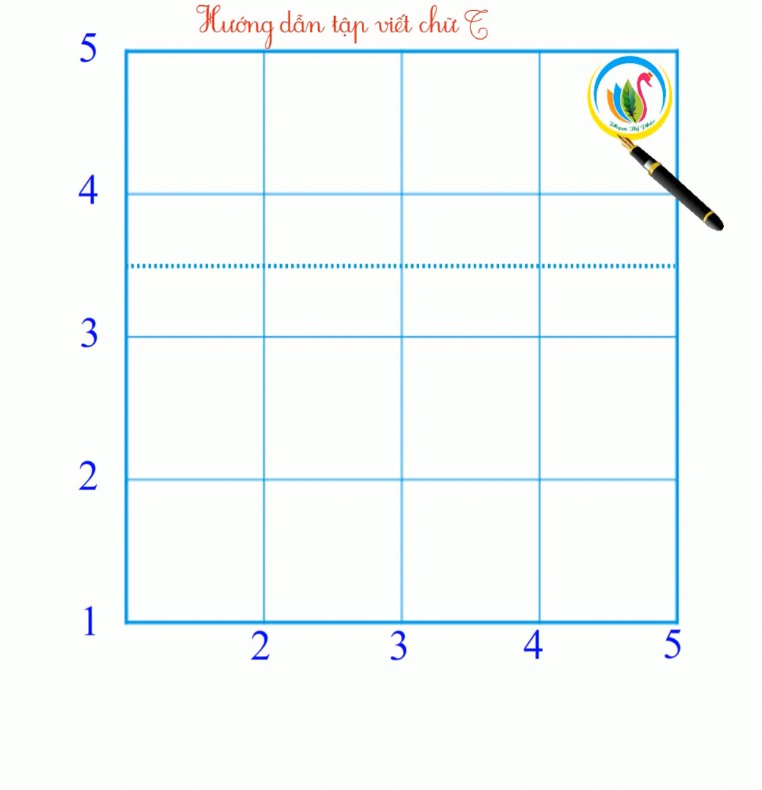

Tô chữ hoa T

Slide 22
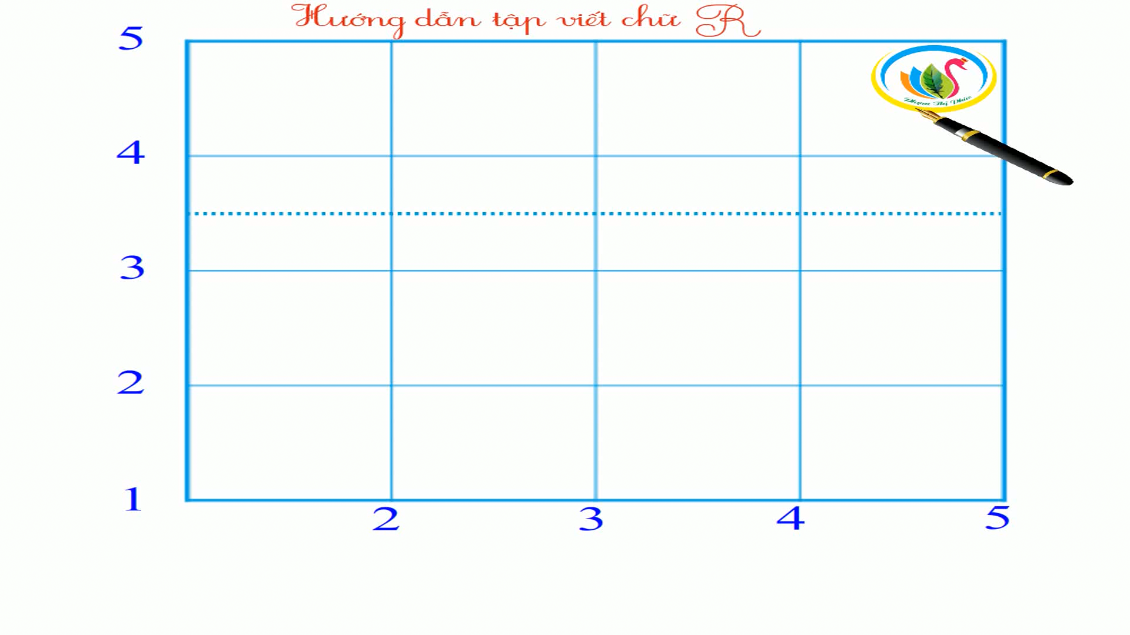
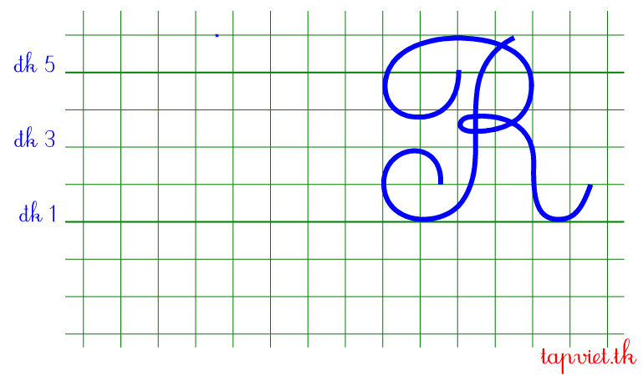

Tô chữ hoa R

Slide 23
Viết vào vở câu trả lời cho câu hỏi b ở mục 3
Hằng ngày, trống trường giúp học sinh (…)
Hằng ngày, trống trường giúp học sinh ra vào lớp đúng giờ.

Slide 24
5
Chọn từ ngữ

Slide 25
Chọn từ ngữ để hoàn thiện câu và viết câu vào vở
ngày khai trường
trống trường báo hiệu
Năm nào cũng vậy chúng em háo hức chờ đón.
(…)

Slide 26
6
Quan sát tranh

Slide 27
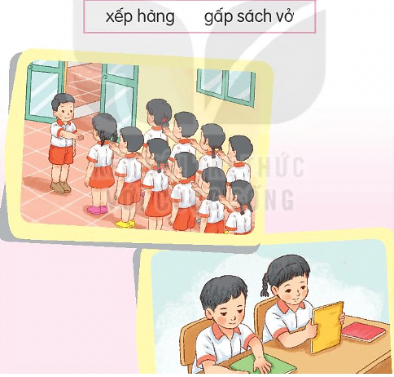
Quan sát tranh và dùng từ ngữ để nói theo tranh
xếp hàng
gấp sách vở

Slide 28
7
Nghe viết

Slide 29

Nghe viết
Thỉnh thoảng có chuông điện báo giờ học. Nhưng trống trường vẫn là người bạn gần gũi của học sinh.

Slide 30


Slide 31
8
Tìm từ ngữ

Slide 32
Tìm trong hoặc ngoài bài đọc Bác trống trường từ ngữ có chứa vần ang, an, au, ao.

Slide 33
9
Đọc và giải câu đố

Slide 34
Đọc và giải câu đố
Ở lớp em mặc áo đen, xanh
Với anh phấn trắng đã thành bạn thân
(Là cái gì?)
Bảng lớp
“Reng…reng” là tiếng của tôi
Ra chơi, vào học, tôi thường báo ngay
( Là cái gì?)
Chuông điện

Slide 35
Thân bằng gỗ
Mặt bằng da
Hễ động đến
Là kêu la
Gọi bạn tới
Tiễn bạn về
Đứng đầu hè
Cho người đánh (Là cái gì?)
Trống trường

Slide 36
Hai đầu, một mặt, bốn chân
Các bạn trò nhỏ kết thân hàng ngày
(Là cái gì?)
Bàn ghế

Slide 37
10
Củng cố

